Slide 1

Герб Хохла

Slide 2
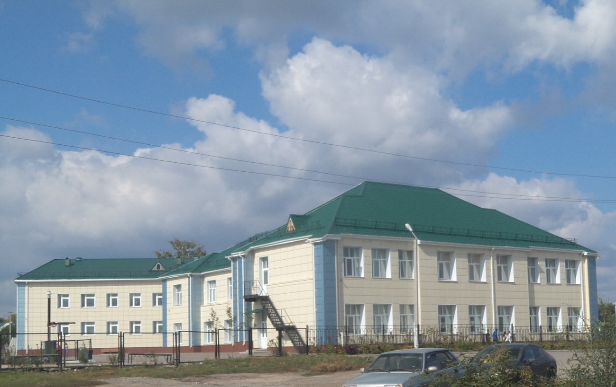
МКОУ «Хохольская СОШ»

Slide 3
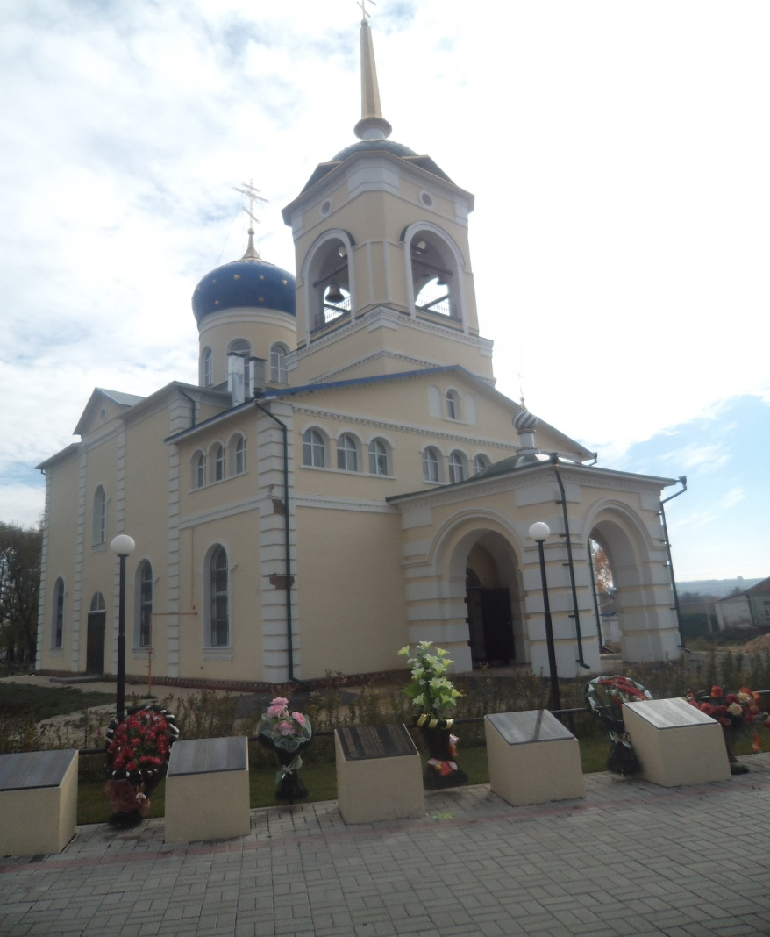
Церковь Казанской иконы Божией матери

Slide 4
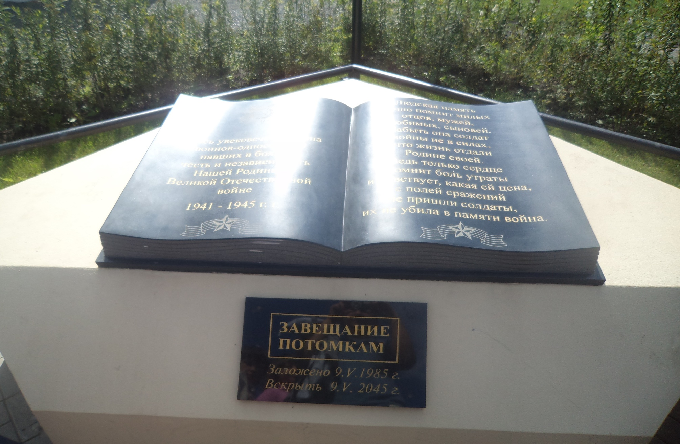
Книга памяти воинов Великой Отечественной войны

Slide 5
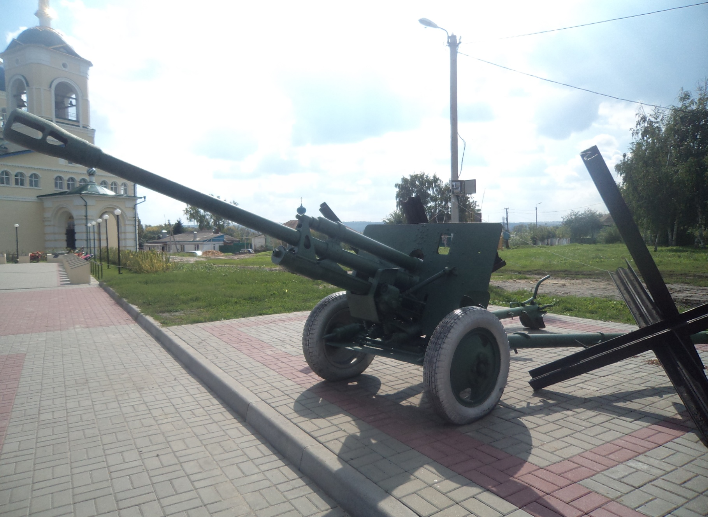
Знаменитая пушка Великой Отечественной войны

Slide 6
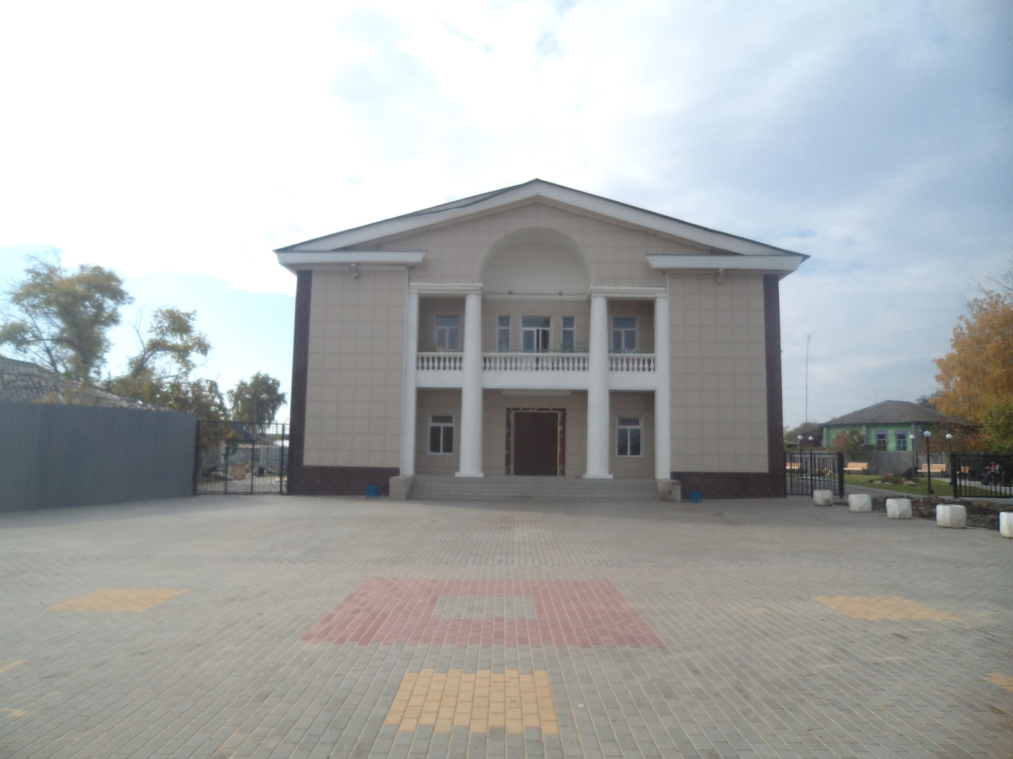
Районный центр культуры и досуга

Slide 7
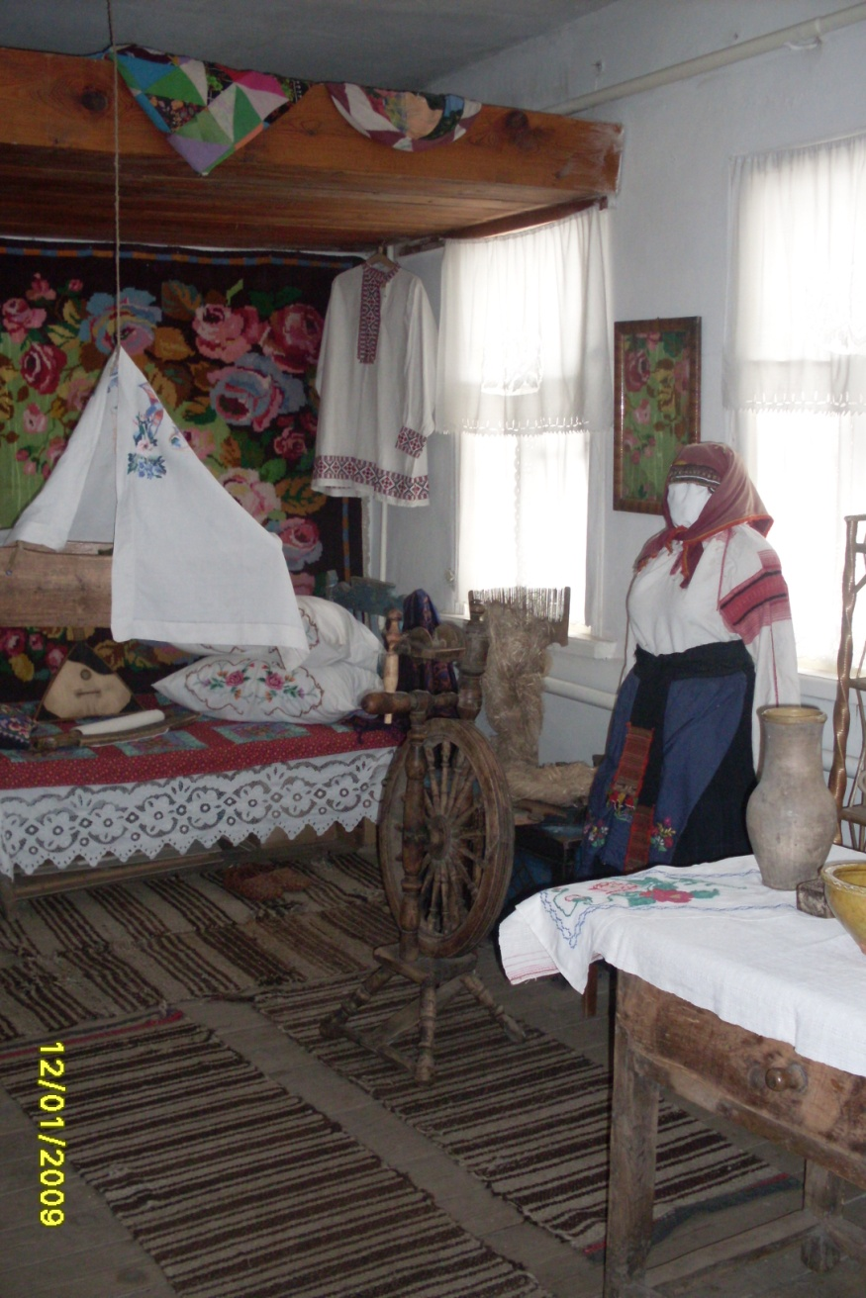
Этнографическая экспозиция в музее «Мастера».

